Slide 1
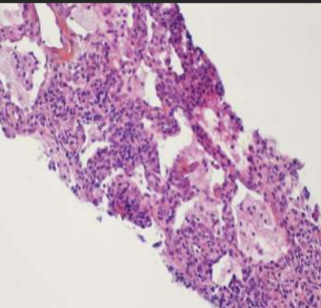
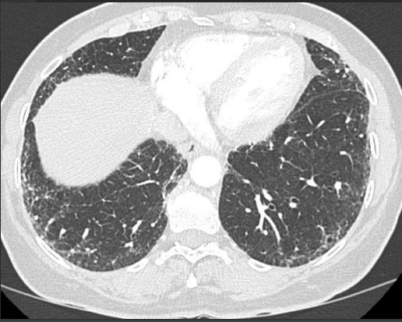
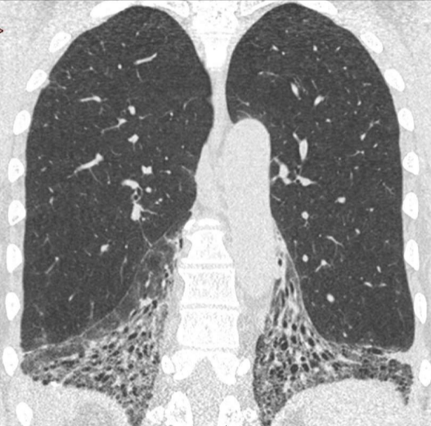
Imageries thoraciques
des connectivites

Slide 2
Objectifs
1/ Connaître l’aspect en imagerie des atteintes des différents compartiments thoraciques au cours des connectivites .
2/ Connaître les atteintes spécifiques de certaines connectivites .

Slide 3
Introduction
Les PID liées aux connectivites, peuvent être classées en différents types (ou «pattern») histopathologiques auxquels correspondent des aspects radiologiques, caractéristiques sur le CT-thoracique à haute résolution. On distingue ainsi :
la pneumopathie interstitielle commune (UIP : usual interstitial pneumonia)
la pneumopathie interstitielle non spécifique (NSIP)
la pneumopathie organisée (OP)
la pneumopathie interstitielle lymphocytaire (LIP)
la pneumopathie interstitielle aiguë (AIP) dont l’histopathologie correspond au dommage alvéolaire diffus (DAD).
Notes:
Il faut noter que ces différents types histopathologiques se retrouvent dans tous les types de connectivite, mais c’est le type NSIP qui est le plus fréquemment retrouvé

Slide 4
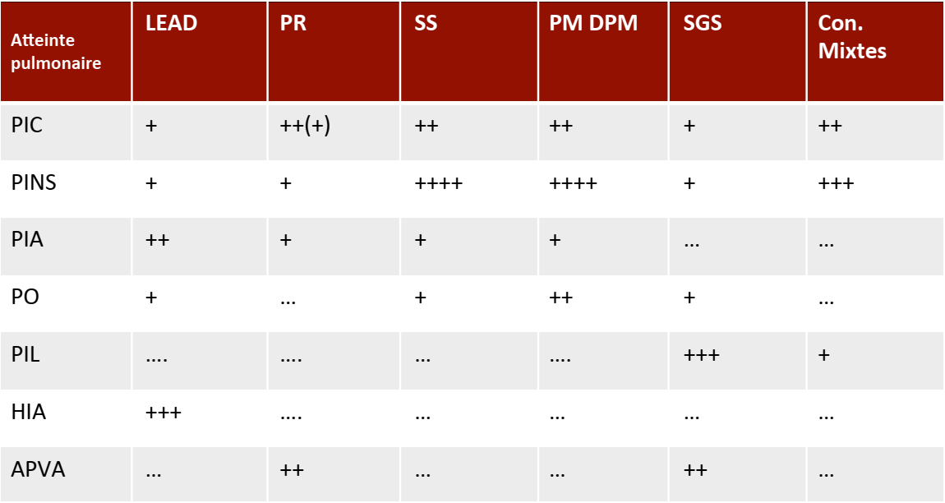
Tableau 1: Pid au cours des connectivite
Notes:
Il faut noter que ces différents types histopathologiques se retrouvent dans tous les types de connectivite, mais c’est le type NSIP qui est le plus fréquemment retrouvé

Slide 5
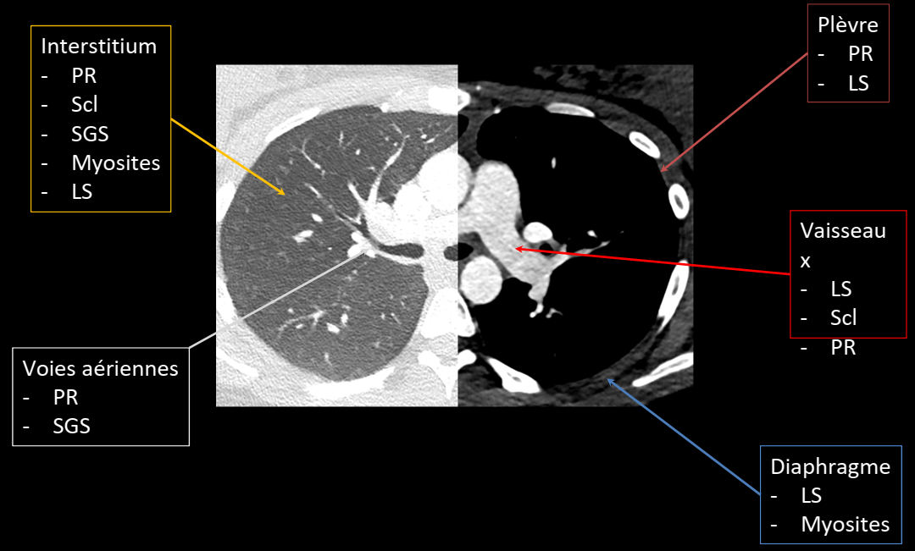

Slide 6
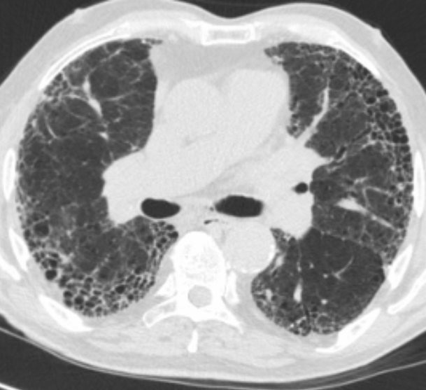
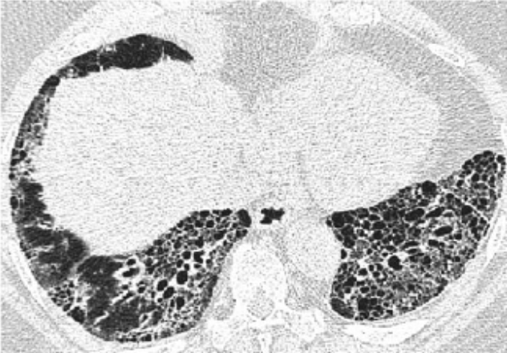
PID : Fibrosantes: PIC-PINS
Pic : PR
Patient de 80 ans : ATCD HTA, SAS appareillé, Dyspnée progressivement croissante , Bilan auto-immun positif (FR + , AC anti CCP +), pas d’exposition
Diagnostic retenu : pic secondaire a une PR
PIC TYPIQUE
Notes:
Aspect de pic typique avec rayon de miel (image kystique), distribution sous pleurale réticulation et bronchectasie de traction avec un gradient apicobasal
les manifestations respiratoires peuvent précéder de plusieurs années l’expression articulaire de la maladie.

Slide 7
PINS: Sclérodermie ++
NSIP: Verre dépoli >> réticulation
Notes:
Réticulations intra-lobulaires marquées des 2 bases sans rayon de miel.
Verre dépoli Bronchectasies plus Centrales > périphérie
Tout ca orientant vers une PINS.

Slide 8
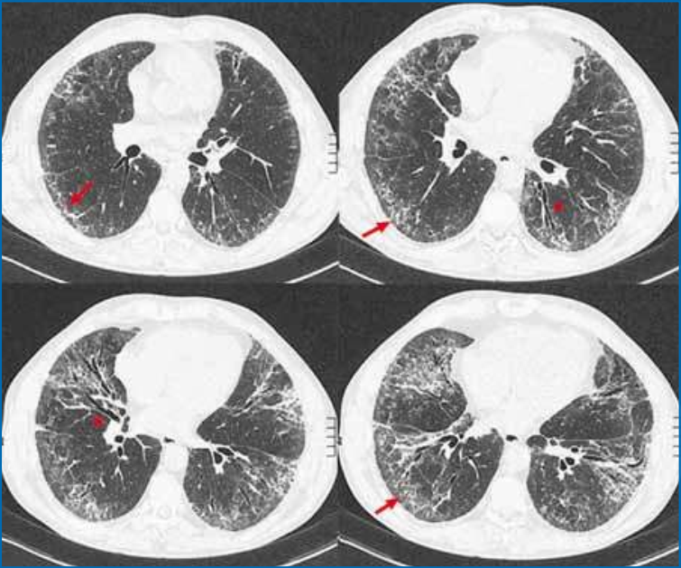
TDM-HR pulmonaire révélant des opacités en verre dépoli, des lignes intralobulaires (l) et des bronchectasies de traction (➞) sans “rayon de miel” chez un patient de 56 ans suivi pour une sclérodermie systémique, anticorps anti-Scl-70 positifs.
Notes:
La pid est plus fréquemment associée à une forme diffuse de sclérodermie systémique avec anticorps anti-SCl-70

Slide 9
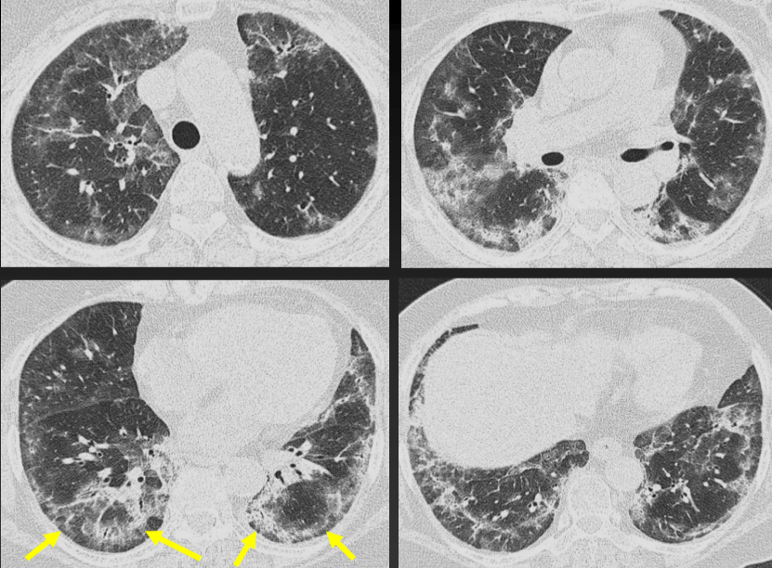
PINS polyarthrite rhumatoïde forme fibrosante
La présence d’une bande dorsale postérieure basse d’épargne est un trait sémiologique de la PINS
Notes:
Notez l’épargne relative du poumon immédiatement sous pleural, orientant vers une PINS.

Slide 10
PID Aiguës « bruyantes »
PIA (Dommage alvéolaire Diffus) : PR, Scl, DM-PM
• Pneumopathie Lupique Rare : < 4% des cohortes
Une femme de 37 ans consulte dans le service de médecine interne pour altération de l’état général associée à une dyspnée et sans anomalie à l’auscultation. Le bilan biologique révèle un syndrome inflammatoire avec des facteurs antinucléaires positifs (1/1 280) d’aspect homogène avec anticorps anti-ADN natifs positifs aux 110 UI/mL.
Le scanner thoracique révèle une micronodules centrolobulaires (➞) diffuse avec des plages en verre dépoli et une condensation lobaire supérieure droite
Notes:
La PIA est une manifestation rare au cours des connectivites. Elle semble être plus fréquemment observée au cours de la dermatomyosite et de la polymyosite.
Le poumon lupique aigu Il peut survenir chez des patients déjà suivis pour un lupus ou en être le mode de révélation
La clinique n’est en rien spécifique et la priorité est d’éliminer toute cause infectieuse

Slide 11
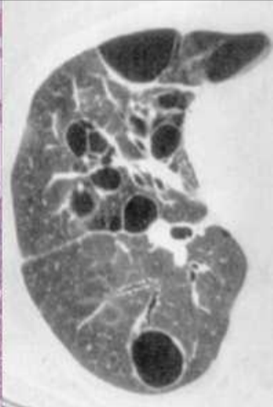
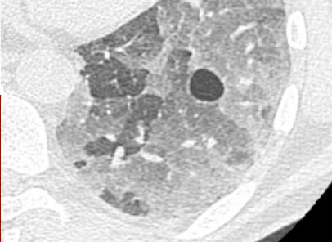
Pneumopathie interstitielle lymphocytaire (LIP)
LIP dans un syndrome de Gougerot
Preuve par BGSA et biopsies
Radiologiquement, les signes de PIL sont le verre dépoli (100%des cas) et les kystes à parois fines (50 %) périvasculaires ou moins fréquemment du rayon de miel péri-vasculaire.
Dans 50% des cas il y a des réticulations intralobulaires.

Slide 13
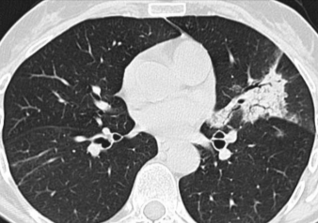
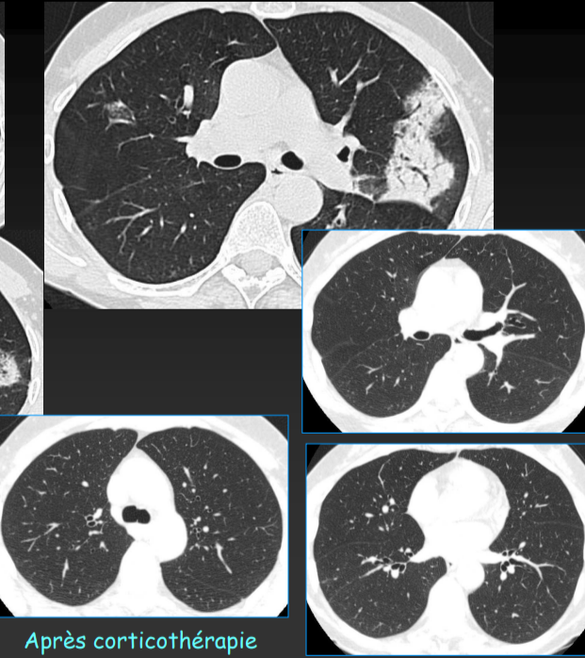
Pneumopathie organisée (PO ex BOOP)
L’aspect classique en radiographie est fait de plages de condensation non-segmentaires uni ou bilatérales , multifocales , migratrices avec un gradient apico-basal
Notes:
connectivites : polyarthrite rhumatoïde, les myopathies idiopathiques inflammatoires ou le syndrome de Sjögren

Slide 14
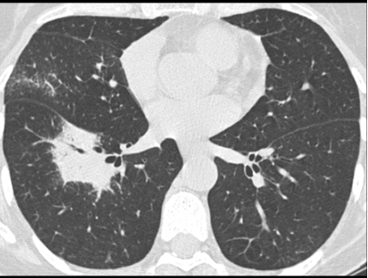
Sjögren et lymphome
5% des patients
• Lymphome B (MALT)
• Condensation chronique
• +/- bronchogramme
• +/- adénomégalies
• Hypermétabolisme FDG
Condensation chronique

Slide 15
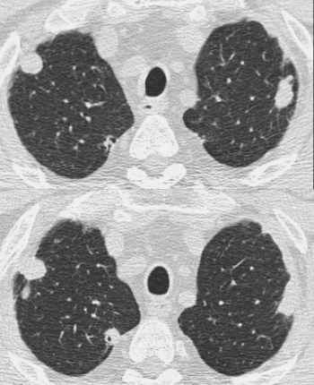
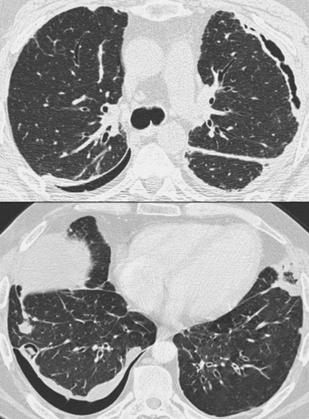
PR
Nodules rhumatoïdes
Atteinte pleurale
Incidence annuelle 0,3-
1,5% (H>F)
– Souvent
asymptomatiques
– Épaississements
– Épanchements
– PNX
– Empyèmes
Multiples
– Territoires sup
– 1-5 cm, ronds et bien limités
– Localisation septale ou pleurale
– Cavitation (PNX)
– Calcification possible mais rare

Slide 16
Atteinte Bronchique et bronchiolaire
DDB évolutives de PR

Slide 17
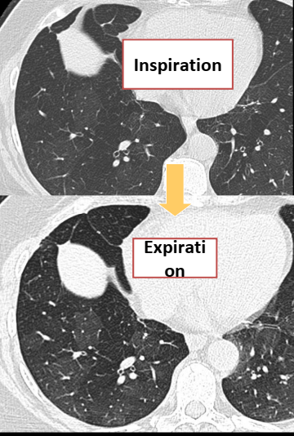
Bronchiolite constrictive au cours d’une PR
Imagerie :
– Aspect en mosaïque
– Z. claires sont hypovascularisées
– Z. denses sont hypervascularisées
– Majoration des anomalies en expiration avec
individualisation de multiples petites zones de piégeage .

Slide 18
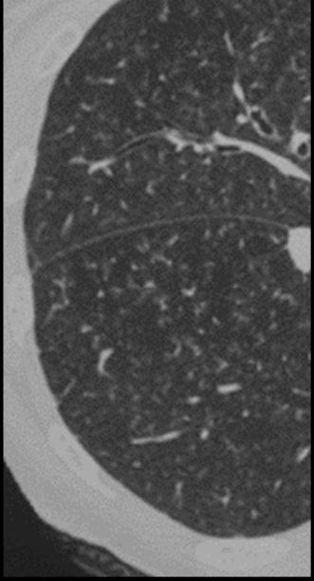
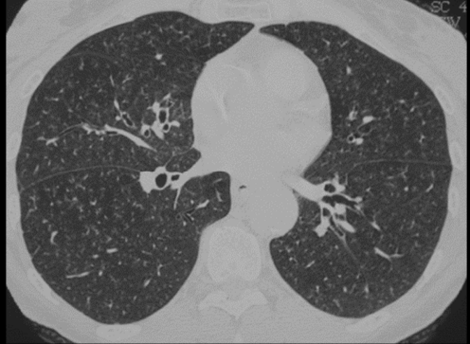
Bronchiolite folliculaire au cours d’un Sjögren
Notes:
Imagerie :
• Infiltrats réticulaires • Nodules / µNodules
plutôt flous • Centrolobulaires +/- branchés

Slide 19
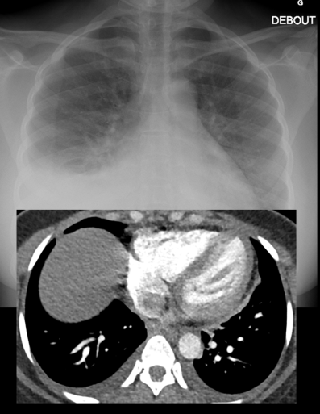
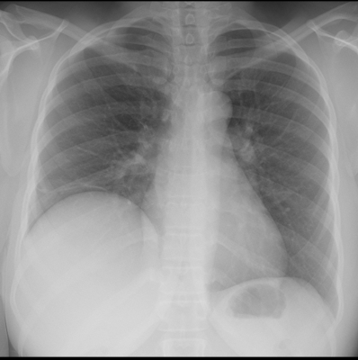
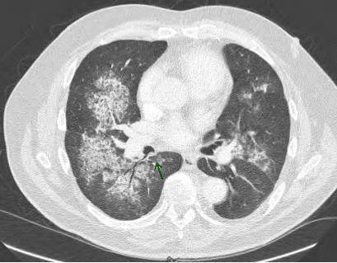
Lupus systémique
Plèvre :
pleurésie exsudative
significative dans 50% des cas et souvent bilatérale
Diaphragme :
Shrinking lung syndrome
Myogène vs neurogène
Parfois déclenché par épanchement ou infection
Radio/TDM: ascension
coupole / troubles de ventilation
Vasculaire
HTAP
Maladie thromboembolique
Hémorragie alvéolair

Slide 20
HTAP
• Sclérodermie: HTAP
- isolée = grave
- ou associée à PID évoluée
• Lupus: Post EP? (SAPL)
Les régions hypodenses du poumon contiennent des vaisseaux de petite taille dont le nombre est réduit alors que la taille des artères pulmonaires dans les régions denses est augmentée correspondant à une redistribution du flux vasculaire vers ces régions perfusées.
Artère pulmonaire de petite taille
Artère pulmonaire de grande taille

Slide 21
Messages à retenir
le scanner thoracique haute résolution, est utile pour détecter une pneumopathie interstitielle diffuse à un stade suffisamment précoce pour qu’un traitement immunosuppresseur puisse être initié,
Les connectivites sont des maladies qui peuvent atteindre toutes les structures broncho-pulmonaires.
L’atteinte interstitielle au cours des connectivites se manifeste sous forme de PIC, PINS, dommage alvéolaire diffus, bronchiolite constrictive, pneumonie organisée ou PIL.
L’atteinte interstitielle la plus fréquente au cours des connectivites est la PINS.
L’atteinte thoracique au cours des connectivites peut être en rapport soit avec la pathologie elle-même, soit avec une complication inhérente à cette pathologie, soit d’origine iatrogène médicamenteuse.

Slide 22
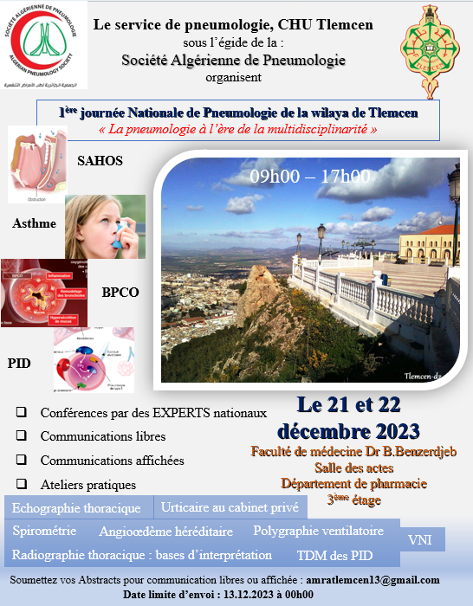
Soyez les Bienvenus

